Slide 1
古典坐标几何学
讲师: 廖侠
Email: xliao@hqu.edu.cn
个人主页: https://hirzebruch.github.io/main.html
上课时间: 周一3-4, 周四 7-8
答疑时间：周二下午2：00-4：00，学院2层公共空间

Slide 2
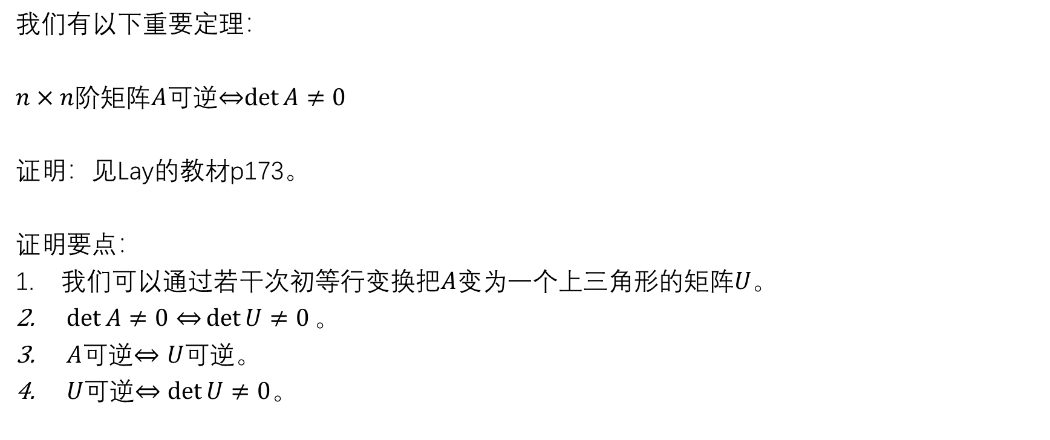
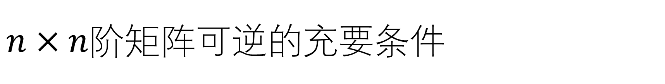
$n×n$阶矩阵可逆的充要条件
我们有以下重要定理：
$n×n$阶矩阵$A$可逆⇔$\det{A}≠0$
证明：见Lay的教材p173。
证明要点：
我们可以通过若干次初等行变换把$A$变为一个上三角形的矩阵$U$。
$\det{A≠0⇔}\det{U≠0}。$
$A$可逆$⇔U$可逆。
$U$可逆$⇔$ $\det{U≠0}$。

Slide 3
初等矩阵
初等矩阵是特殊的可逆矩阵。
这些矩阵与初等行变换相对应。
3种初等行变换（替换，交换，放缩）对应了3种初等矩阵。

Slide 4
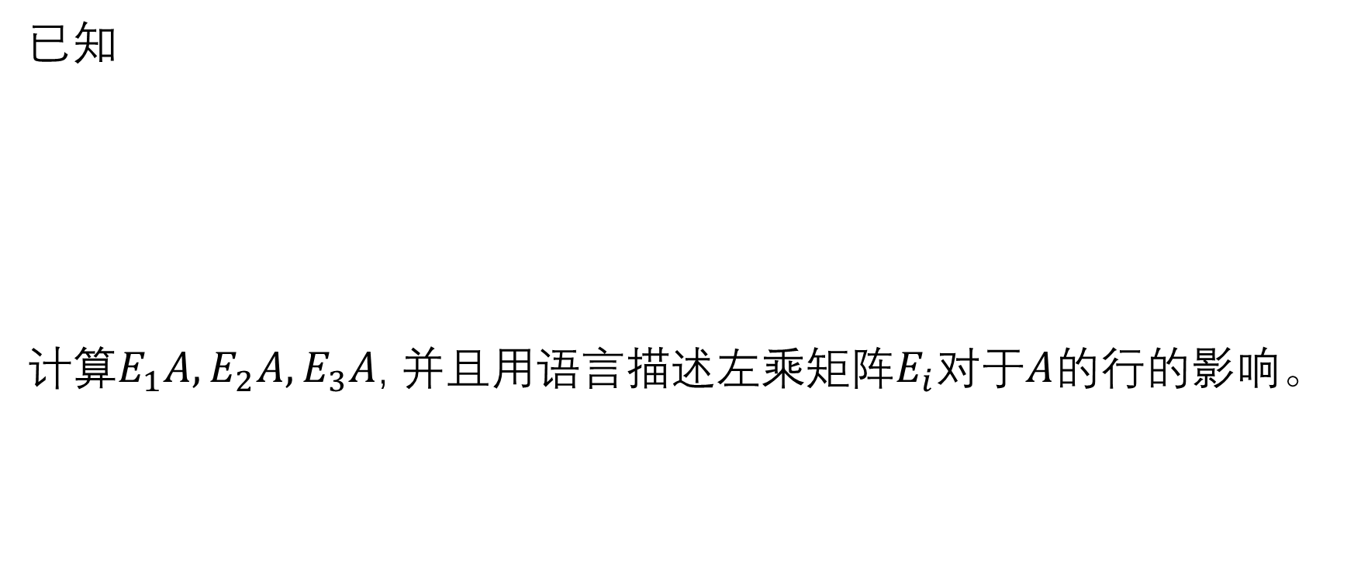
初等矩阵
已知
计算$E_{1}A, E_{2}A, E_{3}A$, 并且用语言描述左乘矩阵$E_{i}$对于$A$的行的影响。

Slide 5
初等矩阵

Slide 6
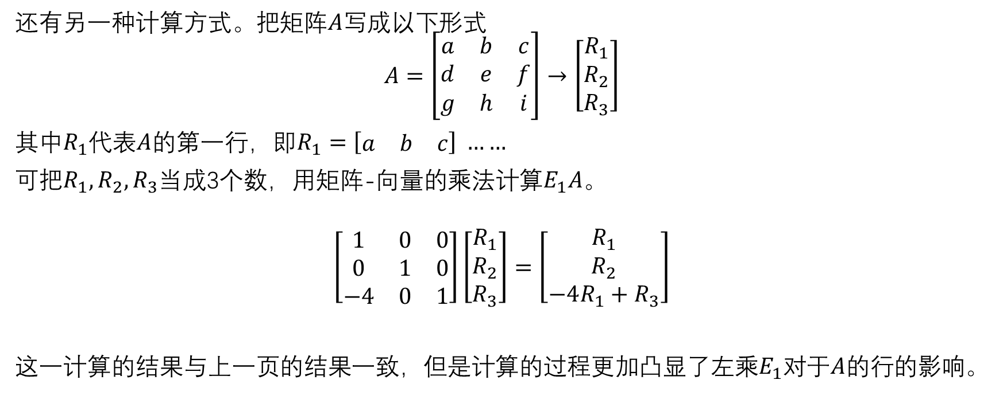
初等矩阵
还有另一种计算方式。把矩阵$A$写成以下形式
$$A=\left[\begin{matrix}a & b & c \\ d & e & f \\ g & h & i\end{matrix}\right]→\left[\begin{matrix}R_{1} \\ R_{2} \\ R_{3}\end{matrix}\right]$$
其中$R_{1}$代表$A$的第一行，即$R_{1}=\left[\begin{matrix}a & b & c\end{matrix}\right] ……$
可把$R_{1},R_{2},R_{3}$当成3个数，用矩阵-向量的乘法计算$E_{1}A$。
$$\left[\begin{matrix}1 & 0 & 0 \\ 0 & 1 & 0 \\ −4 & 0 & 1\end{matrix}\right]\left[\begin{matrix}R_{1} \\ R_{2} \\ R_{3}\end{matrix}\right]=\left[\begin{matrix}R_{1} \\ R_{2} \\ {−4R_{1}+R}_{3}\end{matrix}\right]$$
这一计算的结果与上一页的结果一致，但是计算的过程更加凸显了左乘$E_{1}$对于$A$的行的影响。

Slide 7
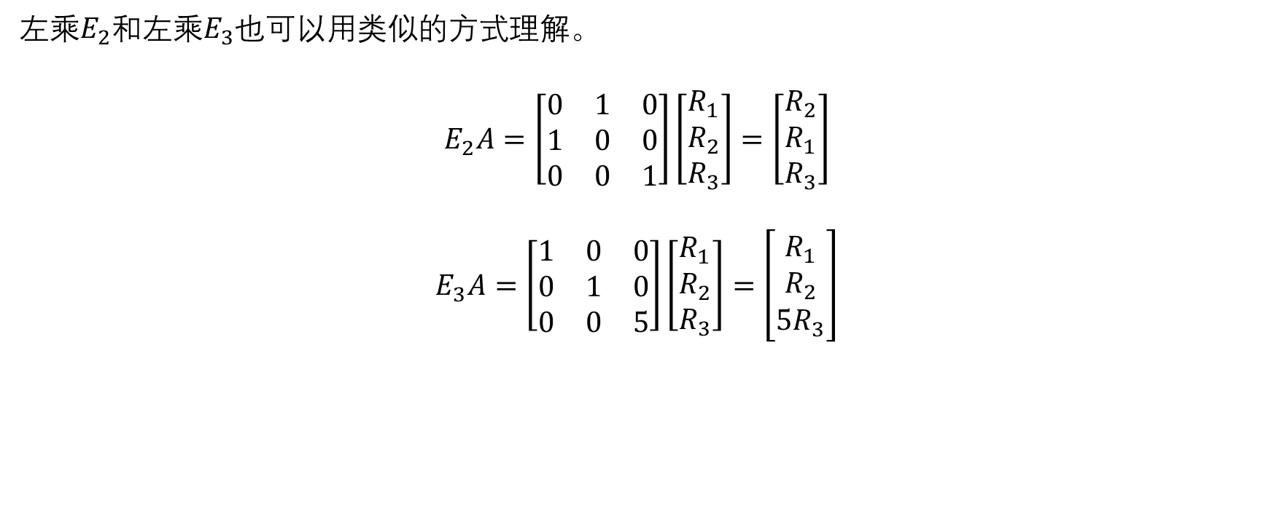
初等矩阵
左乘$E_{2}$和左乘$E_{3}$也可以用类似的方式理解。
$$E_{2}A=\left[\begin{matrix}0 & 1 & 0 \\ 1 & 0 & 0 \\ 0 & 0 & 1\end{matrix}\right]\left[\begin{matrix}R_{1} \\ R_{2} \\ R_{3}\end{matrix}\right]=\left[\begin{matrix}R_{2} \\ R_{1} \\ R_{3}\end{matrix}\right]$$
$$E_{3}A=\left[\begin{matrix}1 & 0 & 0 \\ 0 & 1 & 0 \\ 0 & 0 & 5\end{matrix}\right]\left[\begin{matrix}R_{1} \\ R_{2} \\ R_{3}\end{matrix}\right]=\left[\begin{matrix}R_{1} \\ R_{2} \\ {5R}_{3}\end{matrix}\right]$$

Slide 8
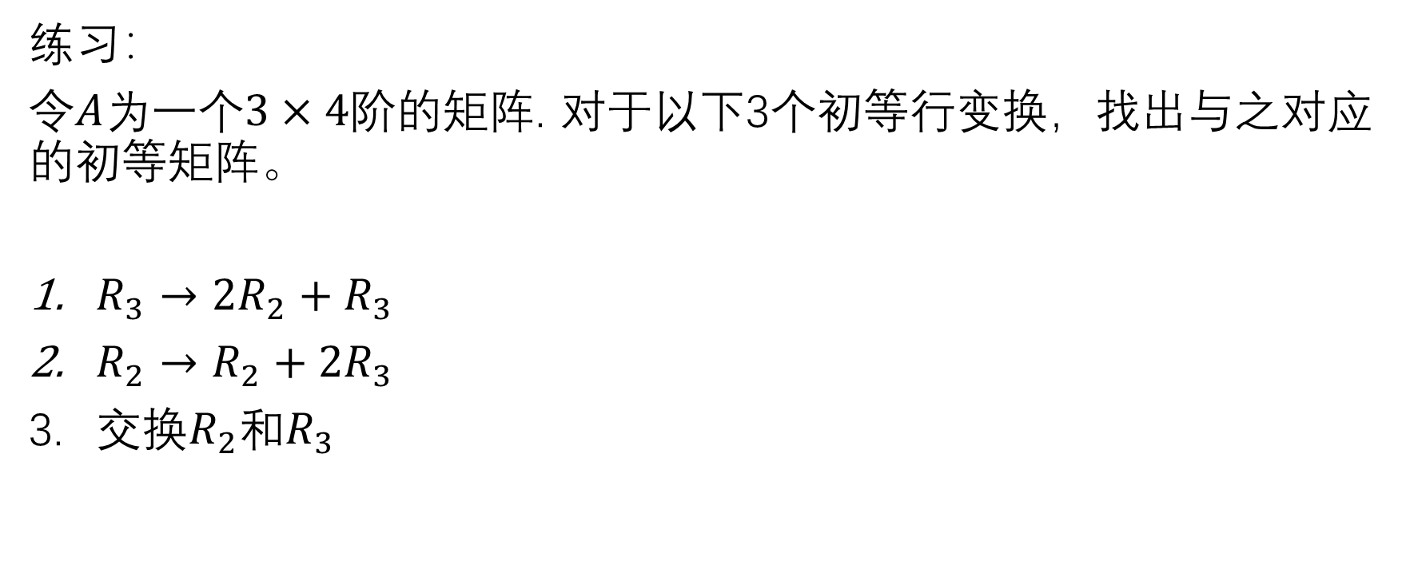
初等矩阵
练习：
令$A$为一个$3×4$阶的矩阵. 对于以下3个初等行变换，找出与之对应的初等矩阵。
$R_{3}→2R_{2}+R_{3}$
$R_{2}→R_{2}+2R_{3}$
交换$R_{2}$和$R_{3}$

Slide 9
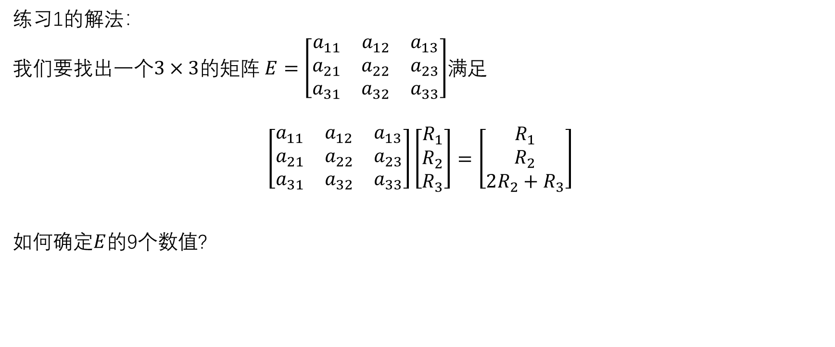
练习1的解法：
我们要找出一个$3×3$的矩阵$E=\left[\begin{matrix}a_{11} & a_{12} & a_{13} \\ a_{21} & a_{22} & a_{23} \\ a_{31} & a_{32} & a_{33}\end{matrix}\right]$满足
$$\left[\begin{matrix}a_{11} & a_{12} & a_{13} \\ a_{21} & a_{22} & a_{23} \\ a_{31} & a_{32} & a_{33}\end{matrix}\right]\left[\begin{matrix}R_{1} \\ R_{2} \\ R_{3}\end{matrix}\right]=\left[\begin{matrix}R_{1} \\ R_{2} \\ 2R_{2}+R_{3}\end{matrix}\right]$$
如何确定$E$的9个数值?

Slide 10
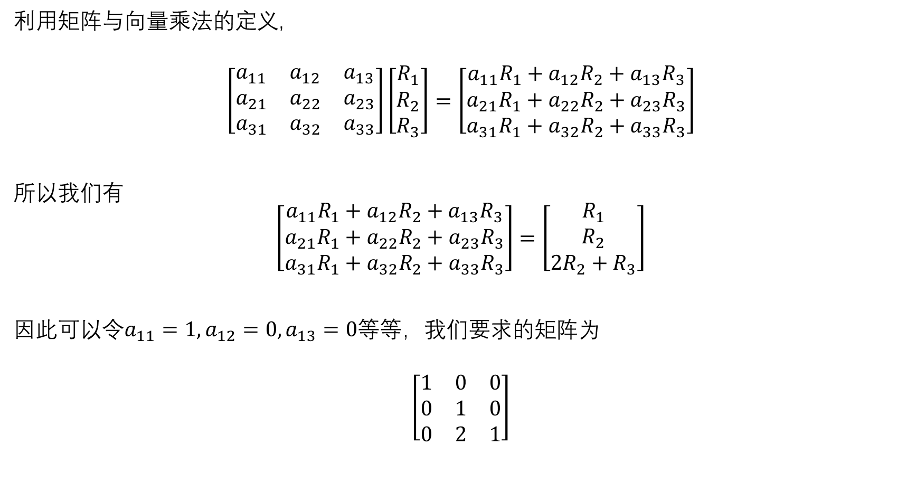
利用矩阵与向量乘法的定义,
$$\left[\begin{matrix}a_{11} & a_{12} & a_{13} \\ a_{21} & a_{22} & a_{23} \\ a_{31} & a_{32} & a_{33}\end{matrix}\right]\left[\begin{matrix}R_{1} \\ R_{2} \\ R_{3}\end{matrix}\right]=\left[\begin{matrix}{a_{11}R}_{1}+a_{12}R_{2}+a_{13}R_{3} \\ a_{21}R_{1}+a_{22}R_{2}+a_{23}R_{3} \\ a_{31}R_{1}+a_{32}R_{2}+a_{33}R_{3}\end{matrix}\right]$$
所以我们有
$$\left[\begin{matrix}{a_{11}R}_{1}+a_{12}R_{2}+a_{13}R_{3} \\ a_{21}R_{1}+a_{22}R_{2}+a_{23}R_{3} \\ a_{31}R_{1}+a_{32}R_{2}+a_{33}R_{3}\end{matrix}\right]=\left[\begin{matrix}R_{1} \\ R_{2} \\ 2R_{2}+R_{3}\end{matrix}\right]$$
因此可以令$a_{11}=1,a_{12}=0,a_{13}=0$等等，我们要求的矩阵为
$$\left[\begin{matrix}1 & 0 & 0 \\ 0 & 1 & 0 \\ 0 & 2 & 1\end{matrix}\right]$$

Slide 11
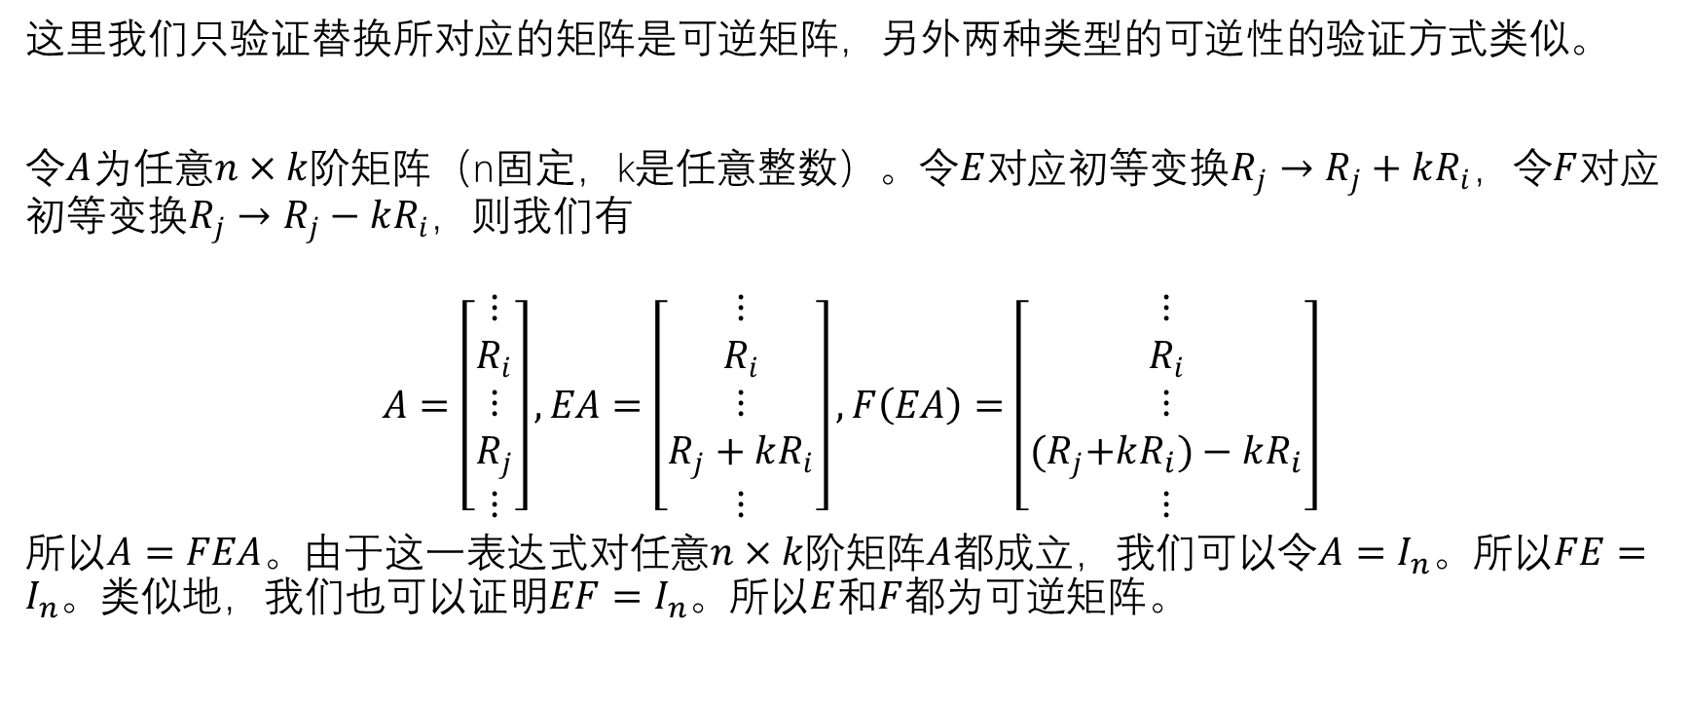
初等矩阵都是可逆矩阵
这里我们只验证替换所对应的矩阵是可逆矩阵，另外两种类型的可逆性的验证方式类似。
令$A$为任意$n×k$阶矩阵（n固定，k是任意整数）。令$E$对应初等变换$R_{j}→R_{j}+kR_{i}，$令$F$对应初等变换$R_{j}→R_{j}−kR_{i}$，则我们有
$$A=\left[\begin{matrix}⋮ \\ R_{i} \\ ⋮ \\ R_{j} \\ ⋮\end{matrix}\right],EA=\left[\begin{matrix}⋮ \\ R_{i} \\ ⋮ \\ R_{j}+kR_{i} \\ ⋮\end{matrix}\right], F\left(EA\right)=\left[\begin{matrix}⋮ \\ R_{i} \\ ⋮ \\ {(R}_{j}+kR_{i})−kR_{i} \\ ⋮\end{matrix}\right]$$
所以$A=FEA。$由于这一表达式对任意$n×k$阶矩阵$A$都成立，我们可以令$A=I_{n}$。所以$FE=I_{n}$。类似地，我们也可以证明$EF=I_{n}$。所以$E$和$F$都为可逆矩阵。

Slide 12
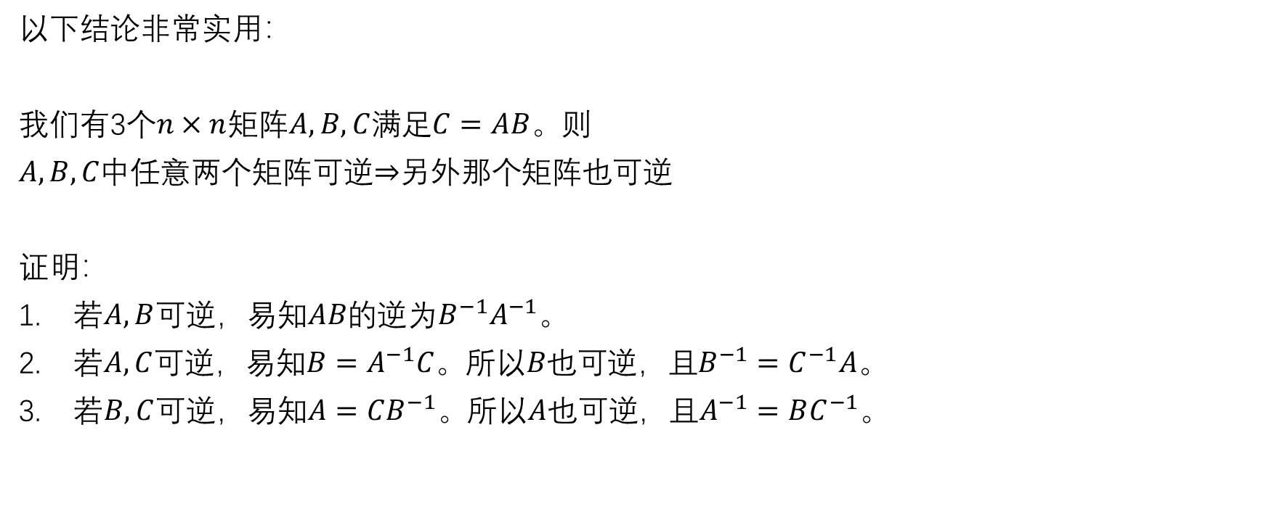
可逆矩阵的乘积
以下结论非常实用：
我们有3个$n×n$矩阵$A,B,C$满足$C=AB$。则
$A,B,C中$任意两个矩阵可逆⇒另外那个矩阵也可逆
证明：
若$A,B$可逆，易知$AB的$逆为$B^{−1}A^{−1}$。
若$A,C$可逆，易知$B=A^{−1}C$。所以$B$也可逆，且$B^{−1}=C^{−1}A$。
若$B,C$可逆，易知$A=CB^{−1}。$所以$A$也可逆，且$A^{−1}=BC^{−1}。$

Slide 13
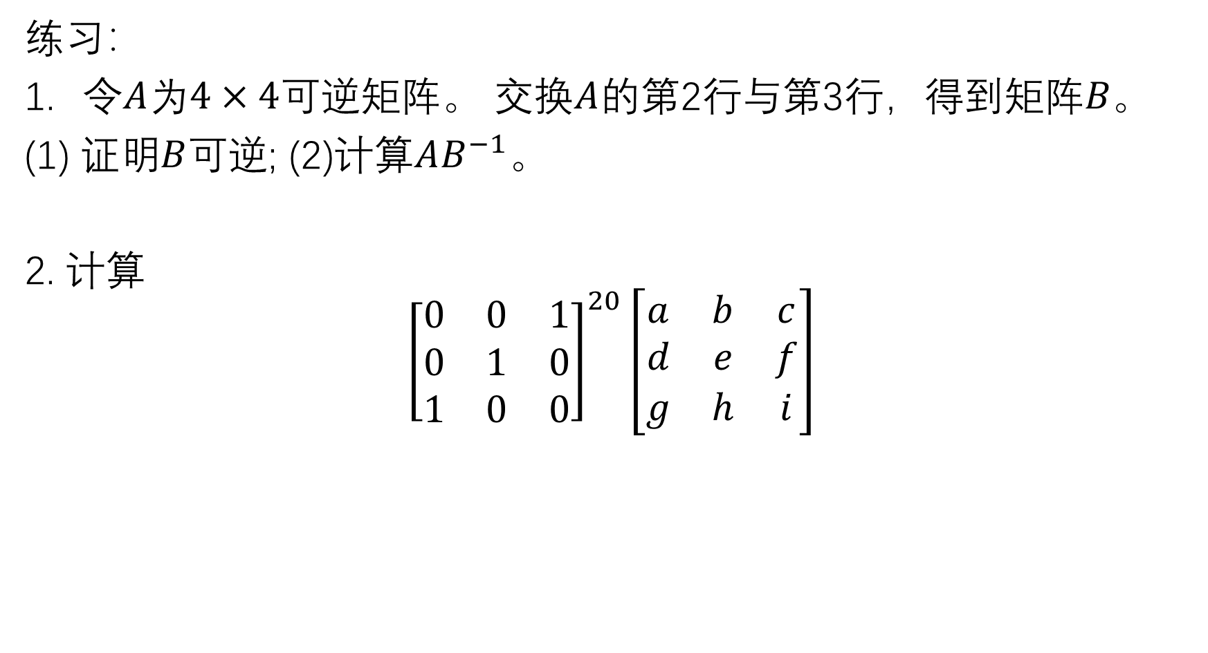
练习：
令$A$为$4×4$可逆矩阵。 交换$A$的第2行与第3行，得到矩阵$B。$
(1) 证明$B$可逆; (2)$计算AB^{−1}。$
2. 计算
$${\left[\begin{matrix}0 & 0 & 1 \\ 0 & 1 & 0 \\ 1 & 0 & 0\end{matrix}\right]}^{20}\left[\begin{matrix}a & b & c \\ d & e & f \\ g & h & i\end{matrix}\right]$$

Slide 14
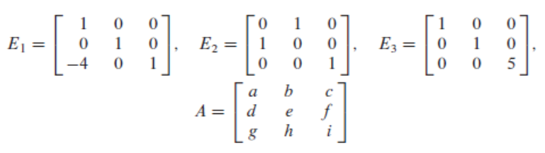
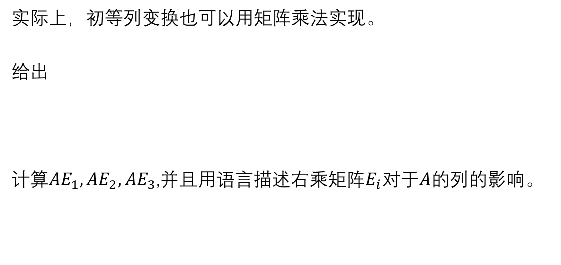
初等列变换
实际上，初等列变换也可以用矩阵乘法实现。
给出
计算${AE}_{1}, {AE}_{2}, {AE}_{3}$,并且用语言描述右乘矩阵$E_{i}$对于$A$的列的影响。

Slide 15
$${AE}_{1}=\left[\begin{matrix}a & b & c \\ d & e & f \\ g & h & i\end{matrix}\right]\left[\begin{matrix}1 & 0 & 0 \\ 0 & 1 & 0 \\ −4 & 0 & 1\end{matrix}\right]=\left[\begin{matrix}a−4c & b & c \\ d−4f & e & f \\ g−4i & h & i\end{matrix}\right]$$
$${AE}_{2}=\left[\begin{matrix}a & b & c \\ d & e & f \\ g & h & i\end{matrix}\right]\left[\begin{matrix}0 & 1 & 0 \\ 1 & 0 & 0 \\ 0 & 0 & 1\end{matrix}\right]=\left[\begin{matrix}b & a & c \\ e & d & f \\ h & g & i\end{matrix}\right]$$
$${AE}_{3}=\left[\begin{matrix}a & b & c \\ d & e & f \\ g & h & i\end{matrix}\right]\left[\begin{matrix}1 & 0 & 0 \\ 0 & 1 & 0 \\ 0 & 0 & 5\end{matrix}\right]=\left[\begin{matrix}a & b & 5c \\ d & e & 5f \\ g & h & 5i\end{matrix}\right]$$

Slide 16
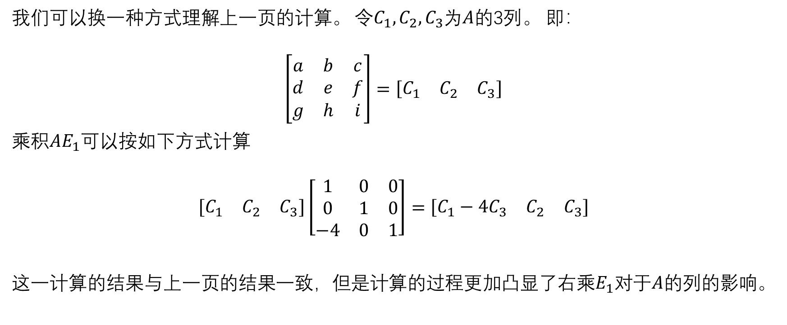
初等列变换
我们可以换一种方式理解上一页的计算。 $令C_{1},C_{2},C_{3}$为$A$的3列。 即：
$$\left[\begin{matrix}a & b & c \\ d & e & f \\ g & h & i\end{matrix}\right]=\left[\begin{matrix}C_{1} & C_{2} & C_{3}\end{matrix}\right]$$
乘积$AE_{1}$可以按如下方式计算
$$\left[\begin{matrix}C_{1} & C_{2} & C_{3}\end{matrix}\right]\left[\begin{matrix}1 & 0 & 0 \\ 0 & 1 & 0 \\ −4 & 0 & 1\end{matrix}\right]=\left[\begin{matrix}C_{1}−4C_{3} & C_{2} & C_{3}\end{matrix}\right]$$
这一计算的结果与上一页的结果一致，但是计算的过程更加凸显了右乘$E_{1}$对于$A$的列的影响。

Slide 17
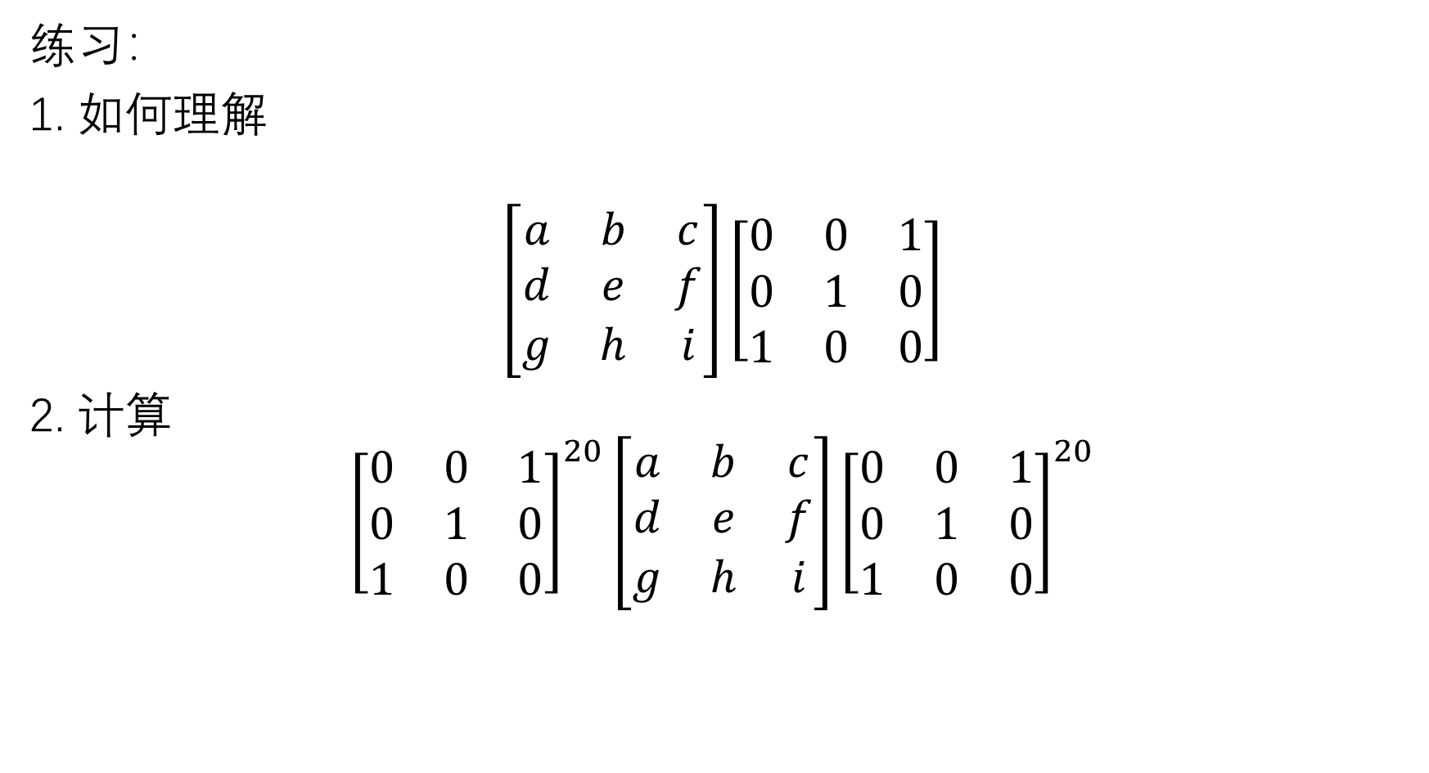
练习：
1. 如何理解
$$\left[\begin{matrix}a & b & c \\ d & e & f \\ g & h & i\end{matrix}\right]\left[\begin{matrix}0 & 0 & 1 \\ 0 & 1 & 0 \\ 1 & 0 & 0\end{matrix}\right]$$
2. 计算
$${\left[\begin{matrix}0 & 0 & 1 \\ 0 & 1 & 0 \\ 1 & 0 & 0\end{matrix}\right]}^{20}\left[\begin{matrix}a & b & c \\ d & e & f \\ g & h & i\end{matrix}\right]{\left[\begin{matrix}0 & 0 & 1 \\ 0 & 1 & 0 \\ 1 & 0 & 0\end{matrix}\right]}^{20}$$

Slide 18
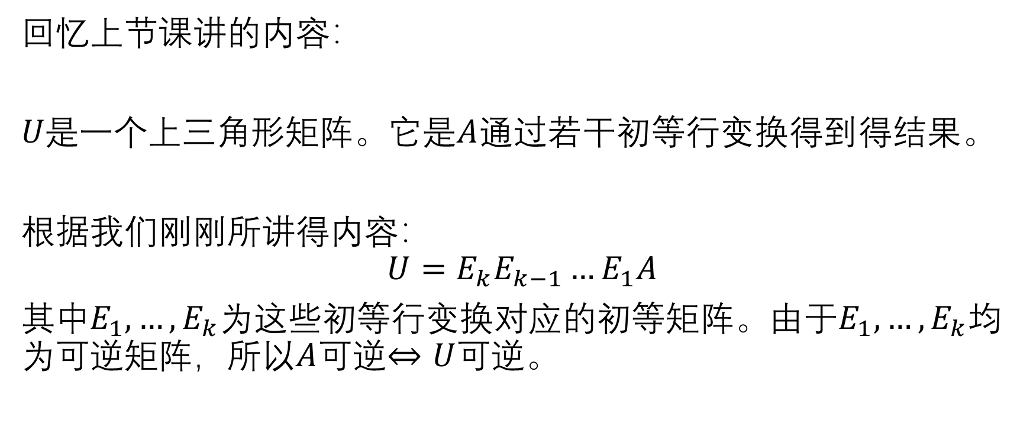
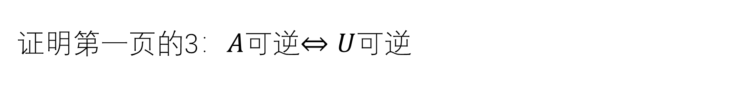
证明第一页的3：$A$可逆$⇔U$可逆
回忆上节课讲的内容：
$U是$一个上三角形矩阵。它是$A$通过若干初等行变换得到得结果。
根据我们刚刚所讲得内容：
$$U=E_{k}E_{k−1}…E_{1}A$$
其中$E_{1},…,E_{k}$为这些初等行变换对应的初等矩阵。由于$E_{1},…,E_{k}$均为可逆矩阵，所以$A$可逆$⇔U$可逆。

Slide 19
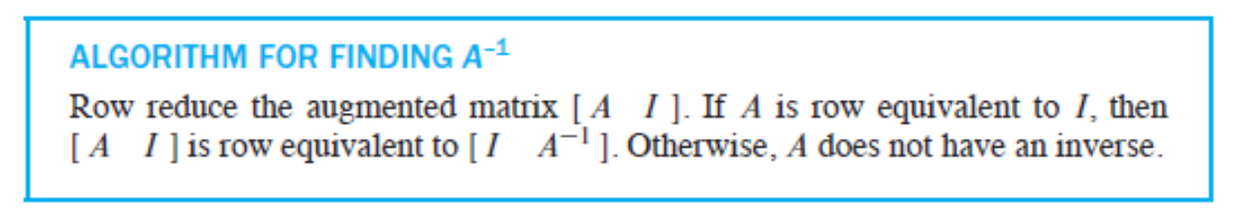
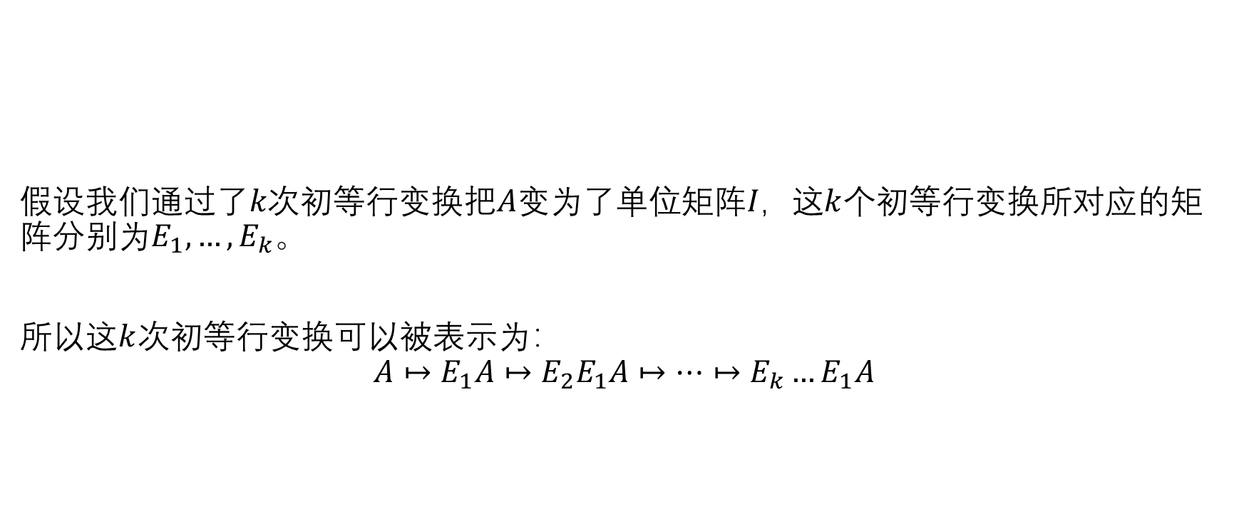
计算逆矩阵的算法的合理性的证明
假设我们通过了$k次$初等行变换把$A$变为了单位矩阵$I，$这$k$个初等行变换所对应的矩阵分别为$E_{1},…,E_{k}$。
所以这$k$次初等行变换可以被表示为：
$$A↦E_{1}A↦E_{2}E_{1}A↦…↦E_{k}…E_{1}A$$

Slide 20
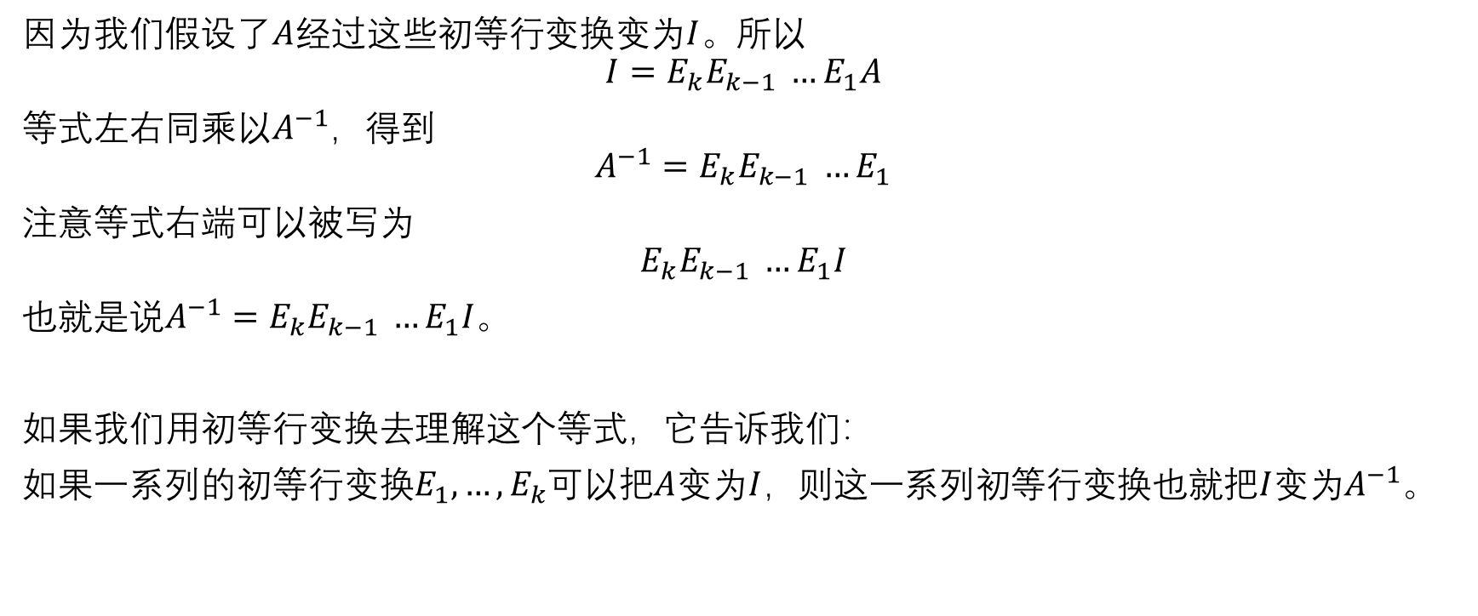
计算逆矩阵的算法的合理性的证明
因为我们假设了$A$经过这些初等行变换变为$I$。所以
$$I=E_{k}E_{k−1} …E_{1}A$$
等式左右同乘以$A^{−1}$，得到
$$A^{−1}=E_{k}E_{k−1} …E_{1}$$
注意等式右端可以被写为
$$E_{k}E_{k−1} …E_{1}I$$
也就是说$A^{−1}=E_{k}E_{k−1} …E_{1}I。$
如果我们用初等行变换去理解这个等式，它告诉我们：
如果一系列的初等行变换$E_{1},…,E_{k}$可以把$A$变为$I$，则这一系列初等行变换也就把$I$变为$A^{−1}$。

Slide 21
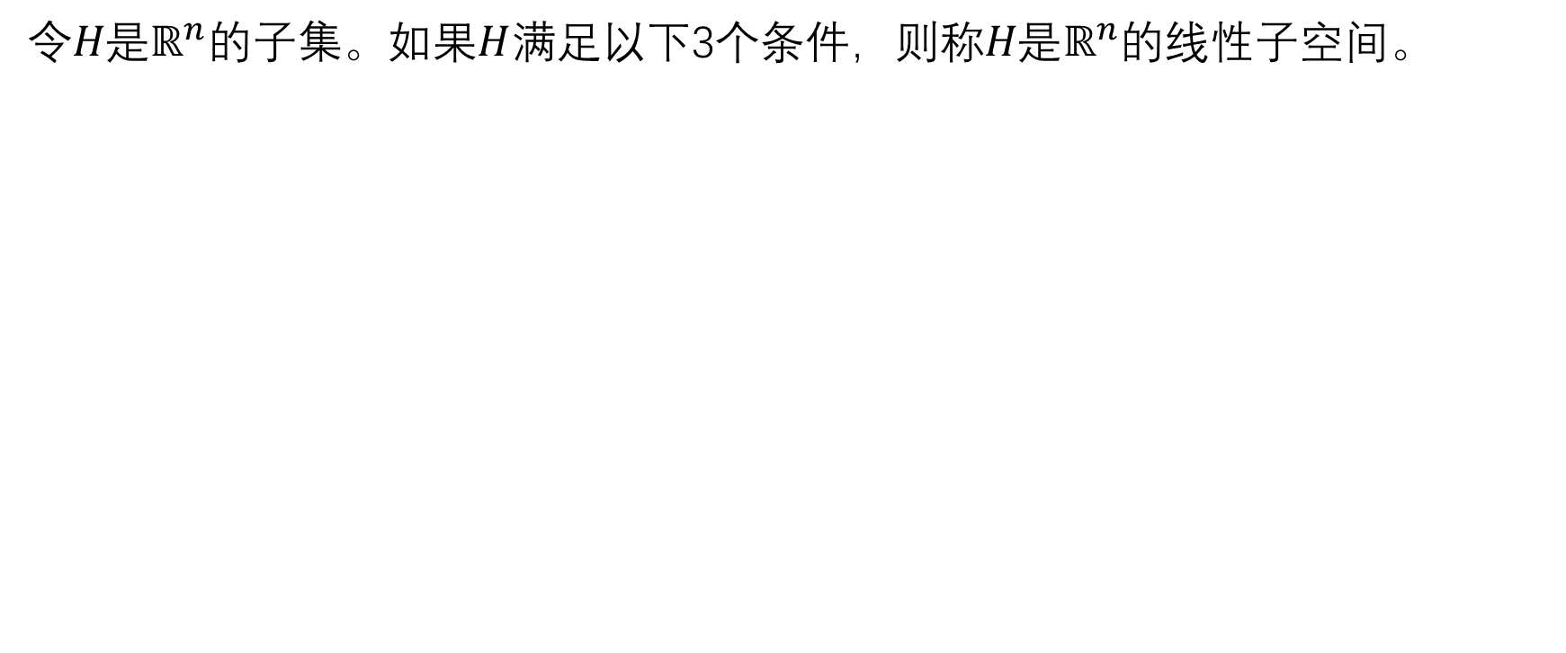
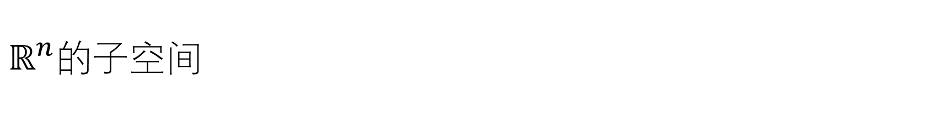
$ℝ^{n}的$子空间
令$H是ℝ^{n}的$子集。如果$H$满足以下3个条件，则称$H是ℝ^{n}$的线性子空间。

Slide 22
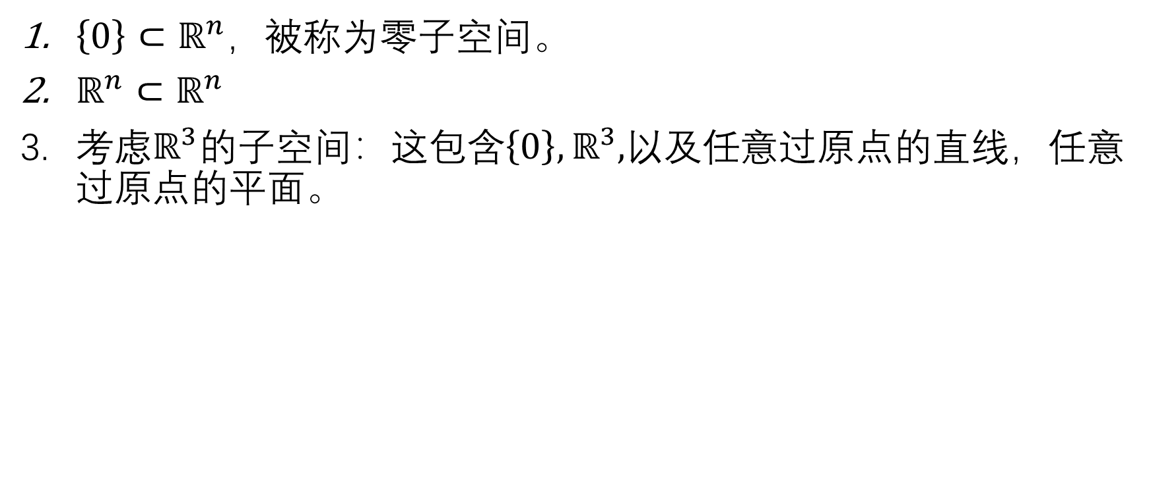
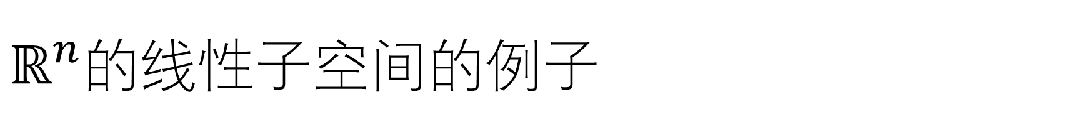
$ℝ^{n}$的线性子空间的例子
$\left\{0\right\}⊂ℝ^{n}，$被称为零子空间。
$ℝ^{n}⊂ℝ^{n}$
考虑$ℝ^{3}$的子空间：这包含$\left\{0\right\},ℝ^{3},$以及任意过原点的直线，任意过原点的平面。

Slide 23
反例

Slide 24
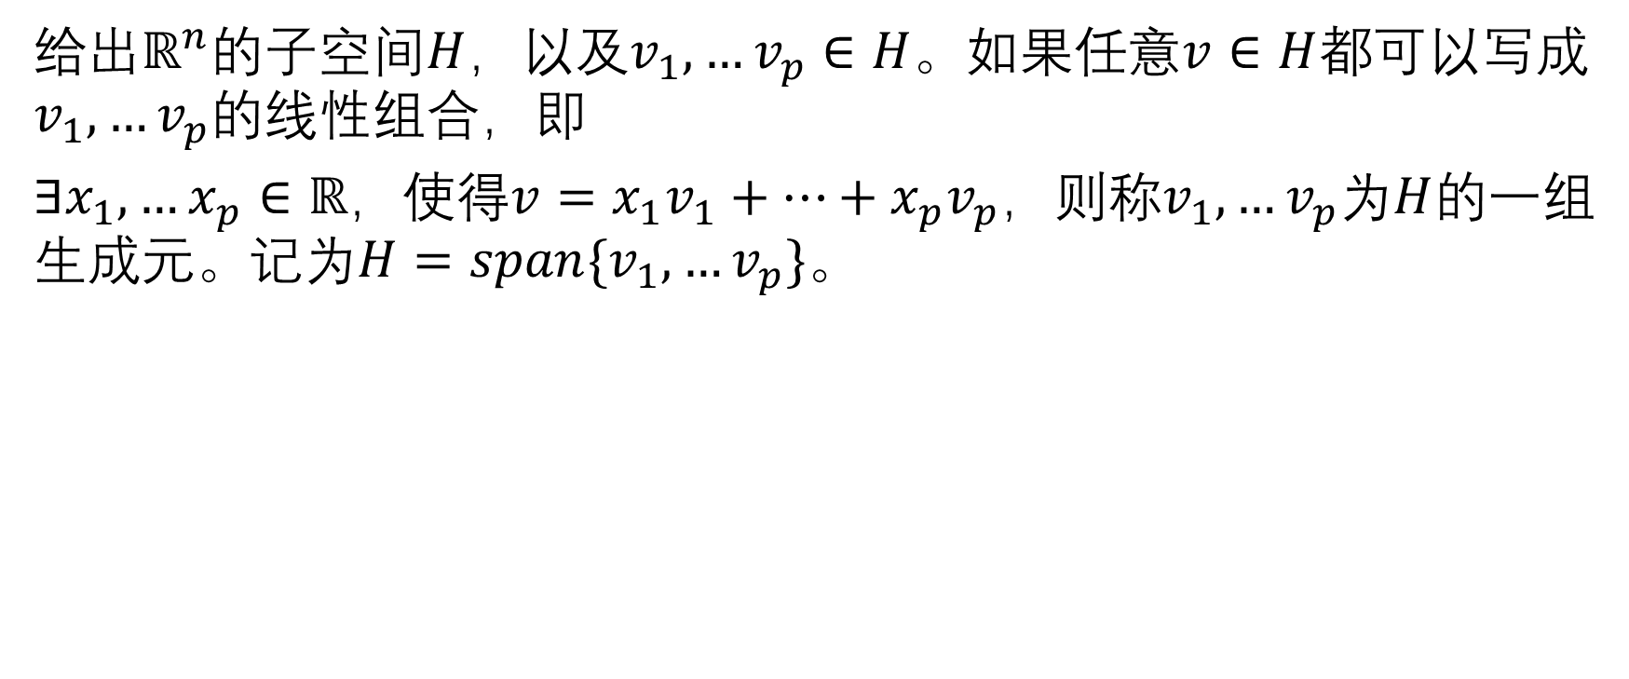
子空间的生成元
给出$ℝ^{n}$的子空间$H$，以及$v_{1},…v_{p}∈H$。如果任意$v∈H$都可以写成$v_{1},…v_{p}$的线性组合，即
$∃x_{1},…x_{p}∈ℝ，$使得$v=x_{1}v_{1}+…+x_{p}v_{p}$，则称$v_{1},…v_{p}$为$H$的一组生成元。记为$H=span\{v_{1},…v_{p}\}$。

Slide 25
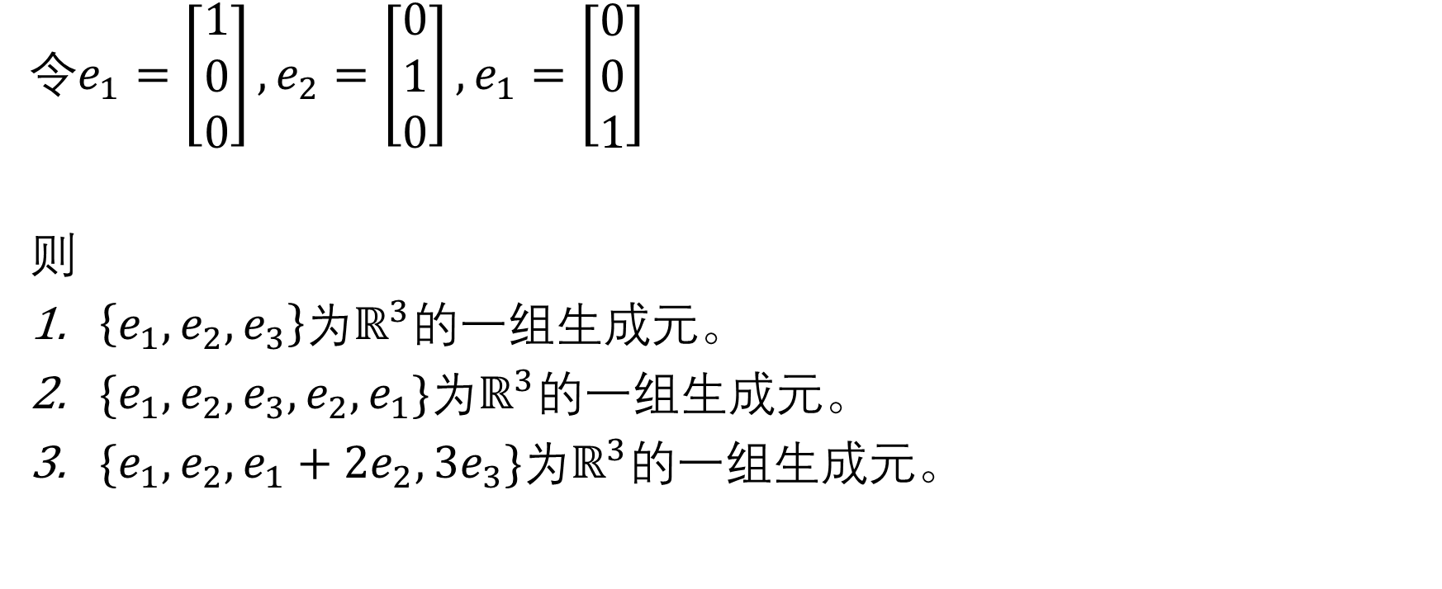
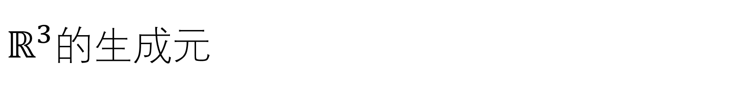
$ℝ^{3}$的生成元
令$e_{1}=\left[\begin{matrix}1 \\ 0 \\ 0\end{matrix}\right],e_{2}=\left[\begin{matrix}0 \\ 1 \\ 0\end{matrix}\right],e_{1}=\left[\begin{matrix}0 \\ 0 \\ 1\end{matrix}\right]$
则
$\left\{e_{1},e_{2},e_{3}\right\}$为$ℝ^{3}$的一组生成元。
$\{e_{1},e_{2},e_{3},e_{2},e_{1}\}$为$ℝ^{3}$的一组生成元。
$\{e_{1},e_{2},e_{1}+{2e}_{2},{3e}_{3}\}$为$ℝ^{3}$的一组生成元。

Slide 26
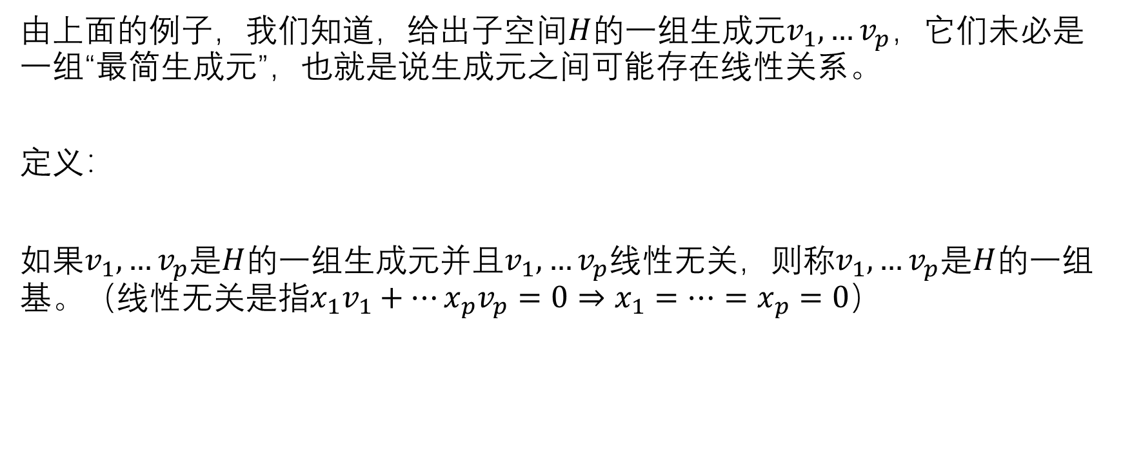
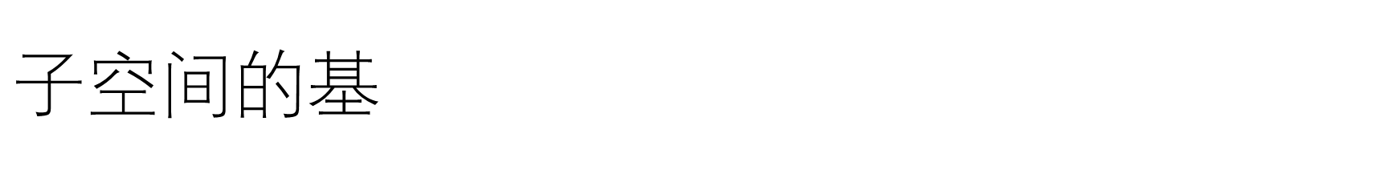
$子空间$的基
由上面的例子，我们知道，给出子空间$H$的一组生成元$v_{1},…v_{p}$，它们未必是一组“最简生成元”，也就是说生成元之间可能存在线性关系。
定义：
如果$v_{1},…v_{p}$是$H$的一组生成元并且$v_{1},…v_{p}$线性无关，则称$v_{1},…v_{p}$是$H$的一组基。（线性无关是指$x_{1}v_{1}+…x_{p}v_{p}=0⇒x_{1}=…=x_{p}=0$）

Slide 27
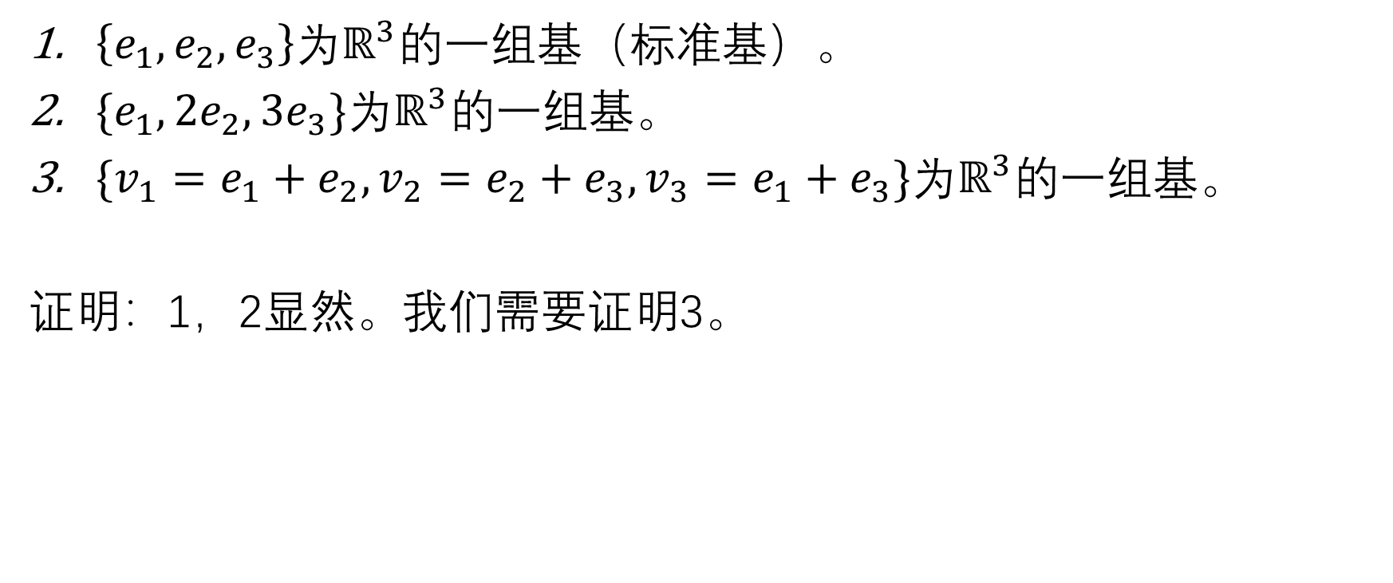
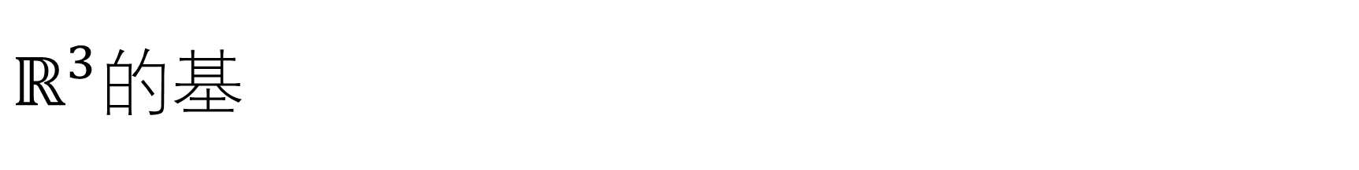
$ℝ^{3}$的基
$\left\{e_{1},e_{2},e_{3}\right\}$为$ℝ^{3}$的一组基（标准基）。
$\{e_{1}, {2e}_{2},{3e}_{3}\}$为$ℝ^{3}$的一组基。
$\{v_{1}=e_{1}+e_{2},v_{2}=e_{2}+e_{3},v_{3}=e_{1}+e_{3}\}$为$ℝ^{3}$的一组基。
证明：1，2显然。我们需要证明3。

Slide 28
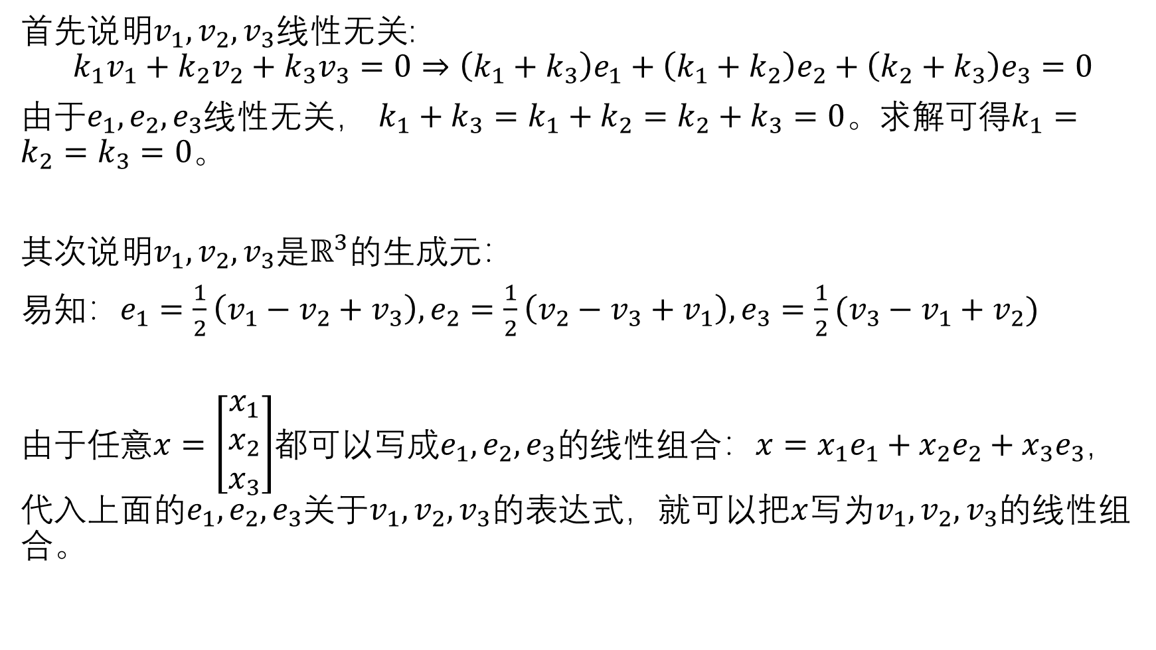
首先说明$v_{1},v_{2},v_{3}$线性无关:
$$k_{1}v_{1}+k_{2}v_{2}+k_{3}v_{3}=0⇒\left(k_{1}+k_{3}\right)e_{1}+\left(k_{1}+k_{2}\right)e_{2}+\left(k_{2}+k_{3}\right)e_{3}=0$$
由于$e_{1},e_{2},e_{3}$线性无关， $k_{1}+k_{3}=k_{1}+k_{2}=k_{2}+k_{3}=0。$求解可得$k_{1}=k_{2}=k_{3}=0$。
其次说明$v_{1},v_{2},v_{3}$是$ℝ^{3}$的生成元：
易知：$e_{1}=\frac{1}{2}\left(v_{1}−v_{2}+v_{3}\right),e_{2}=\frac{1}{2}\left(v_{2}−v_{3}+v_{1}\right),e_{3}=\frac{1}{2}(v_{3}−v_{1}+v_{2})$
由于任意$x=$ $\left[\begin{matrix}x_{1} \\ x_{2} \\ x_{3}\end{matrix}\right]$都可以写成$e_{1},e_{2},e_{3}的$线性组合：$x=x_{1}e_{1}+x_{2}e_{2}+x_{3}e_{3}$，代入上面的$e_{1},e_{2},e_{3}$关于$v_{1},v_{2},v_{3}$的表达式，就可以把$x$写为$v_{1},v_{2},v_{3}$的线性组合。

Slide 29
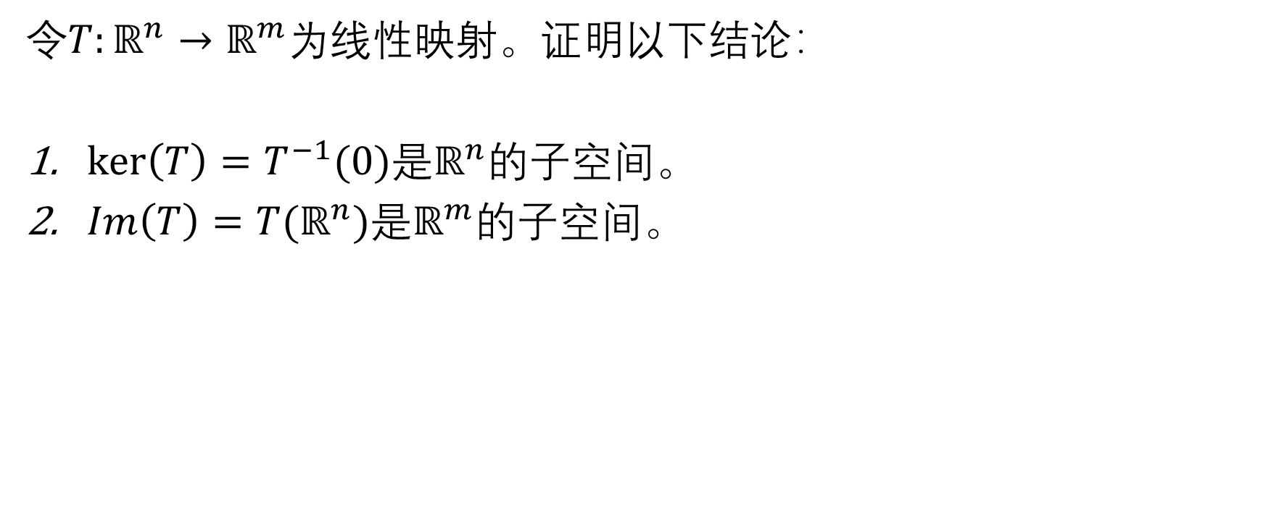
线性映射与子空间
令$T:ℝ^{n}→ℝ^{m}$为线性映射。证明以下结论：
$\ker\left(T\right)=T^{−1}(0)$是$ℝ^{n}$的子空间。
$Im\left(T\right)=T(ℝ^{n})$是$ℝ^{m}$的子空间。

Slide 30
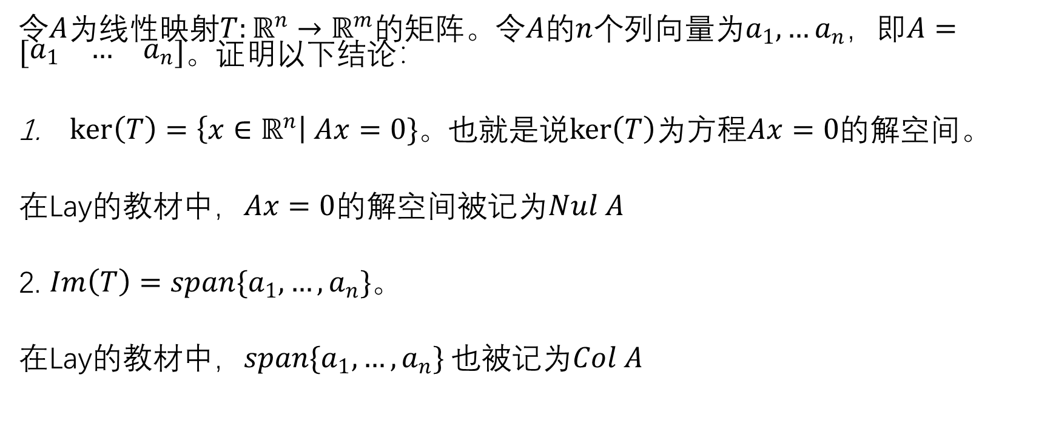
矩阵与子空间
令$A$为线性映射$T:ℝ^{n}→ℝ^{m}$的矩阵。令$A$的$n$个列向量为$a_{1},…a_{n}$，即$A=\left[\begin{matrix}a_{1} & … & a_{n}\end{matrix}\right]$。证明以下结论：
$\ker\left(T\right)=\left\{x∈ℝ^{n}\right| Ax=0\}$。也就是说$\ker\left(T\right)$为方程$Ax=0$的解空间。
在Lay的教材中，$Ax=0$的解空间被记为$Nul A$
2. $Im\left(T\right)=span\{a_{1},…,a_{n}\}$。
在Lay的教材中，$span\{a_{1},…,a_{n}\}$也被记为$Col A$

Slide 31
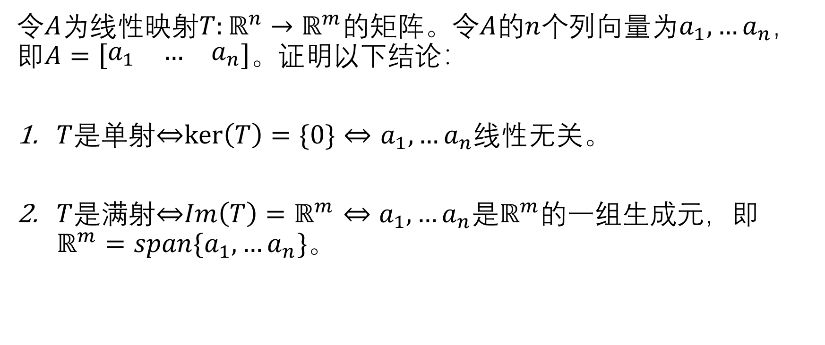
单射，满射
令$A$为线性映射$T:ℝ^{n}→ℝ^{m}$的矩阵。令$A$的$n$个列向量为$a_{1},…a_{n}$，即$A=\left[\begin{matrix}a_{1} & … & a_{n}\end{matrix}\right]$。证明以下结论：
$T$是单射⇔$\ker\left(T\right)=\{0\}⇔$ $a_{1},…a_{n}线性$无关。
$T$是满射⇔$Im\left(T\right)=ℝ^{m}$ $⇔$ $a_{1},…a_{n}$是$ℝ^{m}$的一组生成元，即$ℝ^{m}=span\{a_{1},…a_{n}\}$。

Slide 32
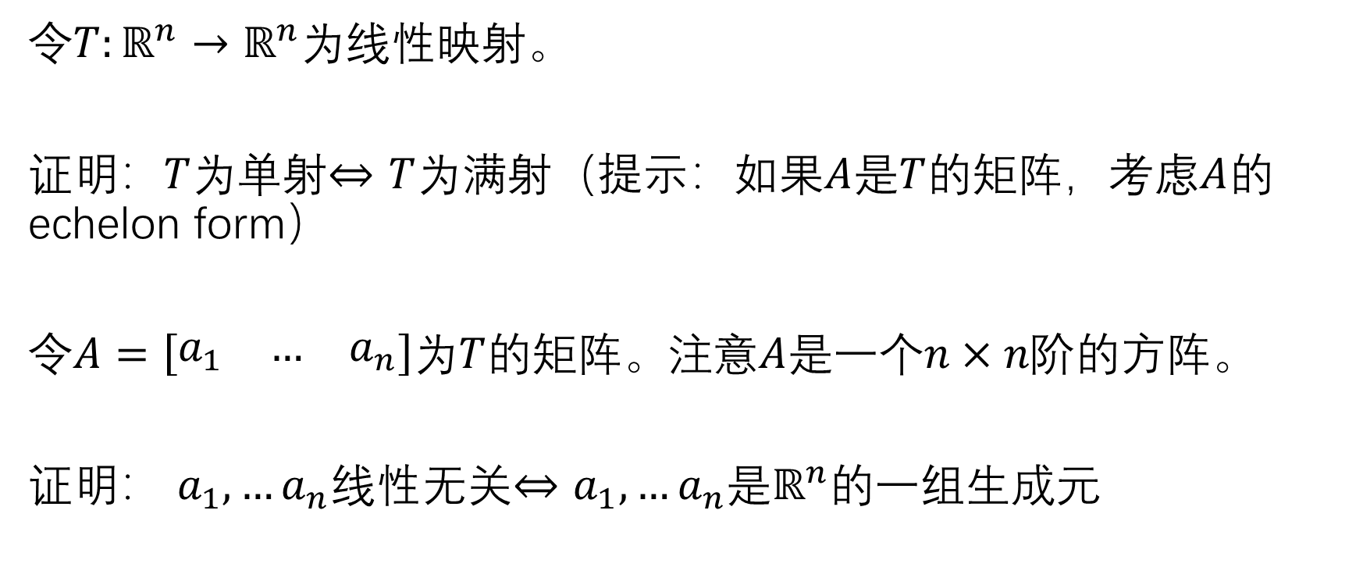
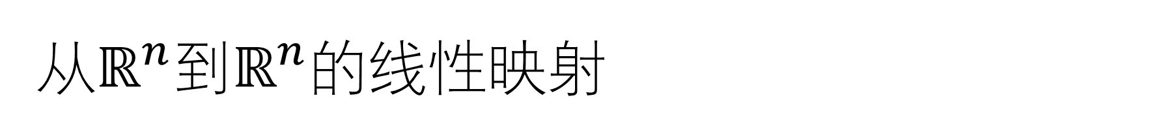
从$ℝ^{n}到ℝ^{n}$的线性映射
令$T:ℝ^{n}→ℝ^{n}$为线性映射。
证明：$T$为单射⇔ $T$为满射（提示：如果$A$是$T$的矩阵，考虑$A$的echelon form）
令$A=\left[\begin{matrix}a_{1} & … & a_{n}\end{matrix}\right]$为$T$的矩阵。注意$A$是一个$n×n阶$的方阵。
证明： $a_{1},…a_{n}线性$无关⇔ $a_{1},…a_{n}$是$ℝ^{n}$的一组生成元

Slide 33
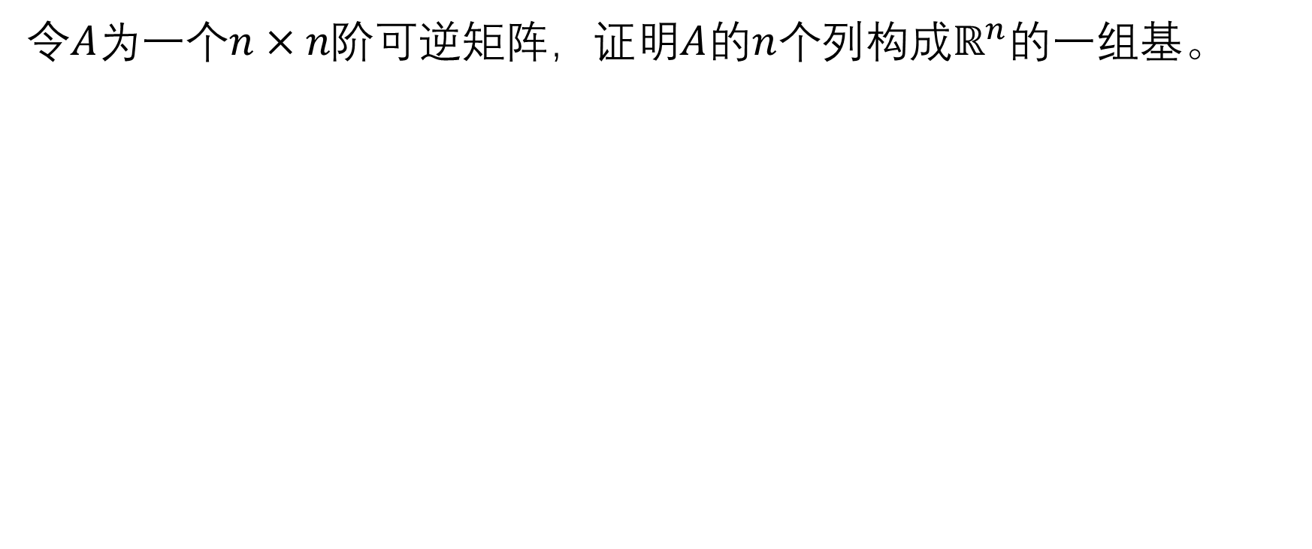
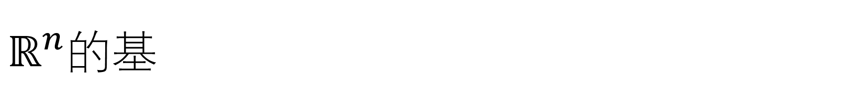
$ℝ^{n}$的基
令$A为$一个$n×n阶$可逆矩阵，证明$A$的$n$个列构成$ℝ^{n}$的一组基。

